Slide 1
מצגת 2
ביטול דוח ניכויים

Slide 2
מה עושים בשאילתות 024 / 274
שאילתה 274 ושאילת שאילתה024 הינן שאילתות לביטול או לתקן דוח ניכויים אשר שודר בשאילתה 040 ושאילתה 271
הארות ודגשים
דוח ניכויים ששודר בשאילתה 040 יבוטל ו/או יתוקן ע"י שאילתה 024 והאפשרות לבטלו או לתקנו היא עד 30 יום (כאשר קוד הסימון האות צ-אדום –ניתן לביטול , קוד הסימון האות צ-כחול לא ניתן לביטול)
דוח ניכויים ששודר בשאילתה 271 יבוטל ו/א יתוקן ע"י שאילתה 274 ויעשה כן עד 3 ימים או עד לקליטת התשלום המוקדם מבניהם (כאשר קוד מסומן כ-סימון 2 –ניתן לביטול כאשר מסומן כקוד הסימון 3 –לא ניתן לבטל ).
ראוי לציין ע"מ להוסיף סכומים אין צורך בשאילתות אלו שהרי אפשר להשתמש שוב על ההפרשים בשאילתות 040 ו-271 .

Slide 3
בהיותי מייצג ברשויות המס נתקלתי לא פעם בטעויות של שלעיתים אנו נוטים לעשות בגלל עומס ולחץ הן בדיווחים של הניכויים, הן למשכורות והן לניכוי מס במקור.
הידעתם שאפשר לבטל את הדוחות ששודרו ?
אז זהו שאפשר!!!
במגבלות שצוינו לעיל
שאילתה024
מקישים את הסיסמא למערכת ש.ע.מ .
לוחצים ESC ומגיעים למסך שחור ונקי
מקישים האות N (ניכויים-לא משנה אם הנך בעברית או באנגלית)

Slide 4
או לחלופין לאחר שהקשתם את הסיסמא למערכת ש.ע.מ נפתח חלון הנקרא תפריט נושאים
מקישים 4
נפתח חלון משני הנקרא שאילתות ניכויים
מקישים 1 (לתשומת ליבכם שהחלופה הראשונה הינה הרבה יותר קצרה שחוסך את כל התהליך הארוך).

Slide 7
כעת נגיע מסך הניכויים
בצד ימין למעלה יופיעו המילים "מעבר לשאילתה"
נקיש 024 ולאחר מכן נקיש TAB .
לאחר מכן נקיש את מספר תיק הניכויים של המעסיק ו-ENTER .
כעת יפתח לנו חלון ובו מצב חשבון ואז תרשם הערה "אין רשימות לתיק הזה בהנהלת חשבונות"
בשלב זה – לא ללחוץ על שום דבר עד אשר נגיע לשורת החשבון מצד ימין
פה נרשום את התקופה שבה אנו רוצים לשנות או לבטל. לדוגמא: 04/2016 יש לרשום 201604 ו- ENTER .
כעת יפתח לנו מצב חשבון המפרט את כל השידורים שנעשו לאותה תקופת דיווח . לאחר מכן, יש להגיע לשורה שבו מופיע השידור שבה הנך רוצה לבטל, ובקו מצד ימין שמופיע יש ללחוץ ש ( או לחלופין יש להקיש F1 יפתח חלון ובו מפורטים הקודים להקשה כדוגמא ש-שינוי ,י-הצגת טופס וכו') .

Slide 11
לאחר שלחצנו ש-יפתח חלון ובו יופיע הדוח ששידרת וברצונך לבטל או לתקן ,כמו שציינתי לעיל בהארות יש לבדוק אם בסוג פעולה מצד ימין למעלה בדוח מופיע צ –אדום (ניתן לבטל או לתיקון ) או צ-כחול (לא ניתן לביטול או תיקון ) יש לשנות לאות-ע ו-TAB עד לחלק השני של הדוח שבו מפורטים פרטי הדיווח .
בצד ימין קיצוני מופיע הספרה 1 יש ללחוץ ENTER נפתח לך מסך קודים הסיבה לביטול הדו"ח יש לבחור באופציה ולסמנה .
לאחר שסימנו הסיבה לביטול הדוח, יש להגיע לשורות בו מופיעים פרטי הדיווח יש לעמוד על הקו בשורה שבה הנך רוצה לבטל או לתקן אם רוצים לבטל רושמים ב ו-ENTER אז תימחק השורה ולוחצים F2 לעדכון (רצוי מאוד להדפיס לאחר שרשום למעלה הרשומה עודכנה בהצלחה) אם רוצים לשנות יש ללחוץ ש ו-TAB ומשנים הפרטים ו-F2 (שוב לא לשכוח להדפיס לאחר שנרשם למעלה עודכנה רשומה בהצלחה ).

Slide 14
וכעת כל שנותר לנו הוא לוודא כי אכן בוטל הדו"ח ששידרנו.
איך עושים זאת?
-נכנסים לשאילתה 251 ומבצעים התאמה ל-126/856 רגילה .

Slide 15
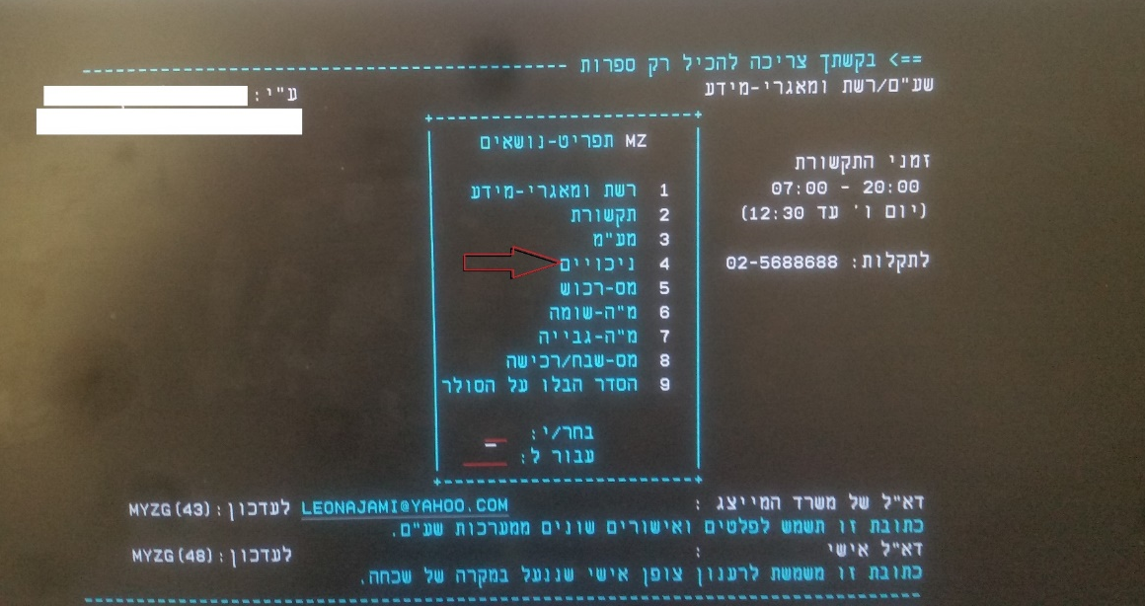
ואיך עושים שאילתה 274
מקישים את הסיסמא למערכת ש.ע.מ .
לוחצים ESC ומגיעים למסך שחור נקי ומקישים האות N (ניכויים) או לחלופין לאחר שהקשתם את הסיסמא למערכת ש.ע.מ נפתח חלון הנקרא תפריט נושאים
מקישים 4, ואז נפתח חלון משני הנקרא שאילתות ניכויים
מקישים 1 (לתשומת ליבכם שהחלופה הראשונה הינה הרבה יותר קצרה שחוסך את כל התהליך הארוך).

Slide 18
בשלב זה הנך בחלון ניכויים ,בצד ימין למעלה מופיעים המילים מעבר לשאילתה הנך מתבקש/ת ללחוץ את השאילתה 274 .
נפתח חלון הנקרא הנהלת חשבונות- ניכויים ,עכשיו הנך מתבקש/ת להקיש מצד שמאל את מספר תיק הניכויים ו-ENTER .
נפתח חלון בשם הצגת תיקים למייצג ,בחלון זה ישנן כל הדיווחים בתשלום של המעסיק לאורך כל השנה .
יש לבחור את הדיווח בו הנך רוצה לבטל (לתשומת לבך אם המצב רשום 2 הנך יכול/ה לבטל אך אם המצב רשום 3 אינך יכול/ה לבטל ) ולהקיש אות ב –ביטול הדו"ח או לחילופין ע לשינוי הדיווח (הנך יכול גם להקיש F1 ויפתח לך חלון לבחירת קוד פעולה )
שלב אחרון יש להקיש F2 לעדכון הרשומה .

Slide 22
לאחר שעדכנו את רשומה ישנה אפשרות לבדוק האם אכן עודכן ו/או בוטל הדיווח..
כייצד אנו עושים זאת?
פשוט וקל!
חוזרים שוב על אותו התהליך
חוזרים לשאילתה 274 –לוחצים על TAB ומקישים מספר תיק ניכויים
לאחר מכן נפתח חלון בו מופיע "הצגת תיקים למייצג"
שם אנחנו יכולים לראות את הדיווח במצב 8 או במצב 9.
כאשר הסימון במצב 8 יוצא מכך כי הדיווח שונה ,וכאשר הסימון הינו במצב 9 המשמעות שהינו בוטל .
בהצלחה לכולם!!!
מקווה ושמצגת זו היתה לכם לעזר
בברכה,
לאון עג'מי –יועץ מס

